Slide 1
Artificial intelligence and systemic risk
Jón Daníelssona, Robert Macraea, Andreas Uthemann
Journal of Banking and Finance, 2022
Presenter: 311707006 汪文豪

Slide 2

Outline
Introduction
AI and how financial complexity affects it
The macro amd micro problem
Conceptual challenge
Practical consequences
Conclusion

Slide 3

Introduction

Slide 4

在金融機構中，人工智慧是把雙面刃
成本節省
營運效應的提升
金融系統穩定性下降
增加系統性風險

Slide 5


人工智慧在金融體系面臨的兩大問題
The micro problem
適合使用人工智慧解決
The macro problem
不適合使用人工智慧:
Conceptual Challenge
Practical consequences

Slide 6
AI and how financial complexity affects it

Slide 7
Artificial Intelligence, 人工智慧
Rational agent approach (合法代理者)
Best expected outcome given pre-specified objectives
Structured representation of the environment (環境架構)
Knowledge of the rules that have to followed (行動規則)
Formal sepecification of the objectives (目標定義)
資料的品質與數量決定其準確度
Notes:
人工智慧（Artificial Intelligence，AI），又稱人工智能，是計算機科學領域的部分範疇，意指讓機器具備和人類一樣的思考邏輯與行為模式。發展過程包括學習（大量讀取資訊、並判斷何時使用該資訊）、感知、推理（利用已知資訊做出結論）、自我校正，以及如何操縱或移動物品。
人工智慧借用經濟學中的「合法代理者」一詞用以表述能夠做到目標導向的自製程序。對於所有可能的知覺序列，根據感知到的知覺序列與內建的環境先驗知識，合法代理者應選擇預期能使效能指標最大化的行動。由上述定義可知，合法代理者的理性取決於下列四個方面：效能指標、環境先驗知識、知覺序列以及可採取的行動。
試圖在當前情況下做出最好選擇

Slide 8
Supervised Learning, 監督式學習
所有資料都被上標籤(Label)，告訴模型相對應的值。
提供其模型判斷真實值與預測值的誤差所用
功能: Classification, Regression
金融應用: Forecasting asset returns and risk premia (Gu et al., 2020; Bianchi al., 2020)
Notes:
Forecasting asset returns and risk premia => Regression, (回歸樹、提升樹、隨機森林, Neural Network )
Risk premia => Regression (Extreme tree, Neural Network)

Slide 9
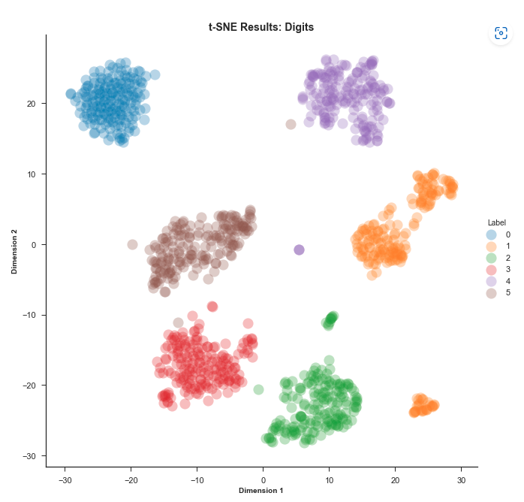
Unsupervised Learning, 非監督式學習
沒有標籤，讓模型自動去判別隱含在資料中的模式
功能: Clustring, Association, Dimension Reduction
金融應用: Asset clustering (Bryzgalova et al., 2020)
An Introduction to t-SNE with Python Example | by Andre Violante | Towards Data Science
Notes:
T-SNE方法
Association => 推薦系統， 以銷售為例

Slide 10
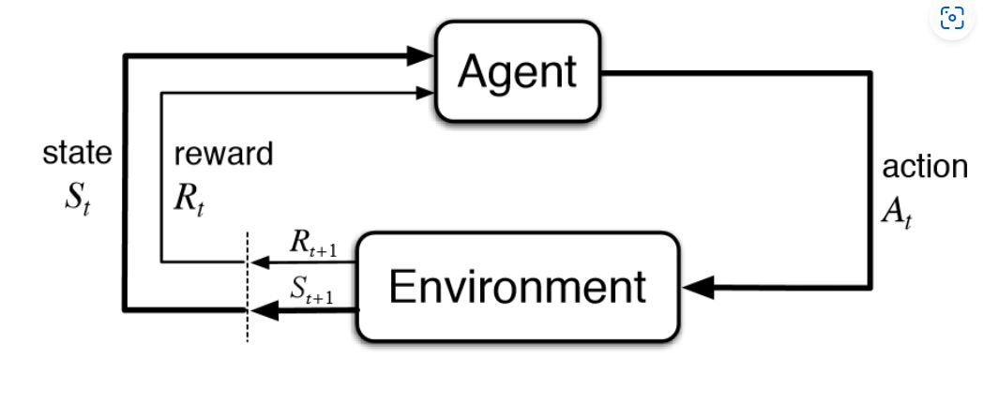
Reinforcement Learning, 強化學習
環境的建構、獎勵與懲罰，促使電腦自己學會做出決策
舉例: AlphaGo、自動駕駛
Reinforcement Learning 健身房：OpenAI Gym | by Rachel Liao | PyLadies Taiwan | Medium
Notes:
Agent，藉由 action 跟 environment 互動。
Environment，agent 的行動範圍，根據 agent 的 action 給予不同程度的 reward。
State，在特定時間點 agent 身處的狀態。
Action，agent 藉由自身 policy 進行的動作。
Reward，environment 給予 agent 所做 action 的獎勵或懲罰
Single agen Markov decision

Slide 11


策略遊戲 vs. 金融市場
策略遊戲
金融市場
競爭對手
目標
環境
明確
明確
明確且不變
模糊
模糊
複雜且變化
Notes:
對手的目標 => 贏 所以可以用RL自我生成訓練資料
但金融市場不是，金融市場的環境不斷變化，自我生成訓練的資料沒有辦法做使用
歷史數據能夠拿來模擬市場參與者的行為
金融體系會不斷發生變化
市場參與者會不斷發生變化
以前的參與者會退出
金融創新會開闢新的措施
以上皆會降低模擬歷史數據的價值，極端事件、破壞穩定與當局擔憂的極端事件也有可能會影響

Slide 12

導致人工智慧決策品質低下之成因
監督式學習中的錯誤標籤
Racial bias in credit scoring of loan applications (Klein, 2020)
對問題的結構與目標需要精確指定
需要精確的目標函式，才能最佳化決策

Slide 13
The macro and micro problem

Slide 14

The micro problem
Microprudential (微觀審慎)
側重金融機構個體行為與風險偏好的監督
Focused on day-to-day risk.
Large daily losses on individual positions
Fraud
Regulatory compliance
The short and medium run and control of many repeated similar events.
Notes:
Microprudential, 微觀審慎
側重金融機構個體行為和風險偏好的監管
更關注具體金融機構的合規和風險暴露情況
避免投資者與儲戶等個體遭受不應有的損失事件

Slide 15
The macro problem
Macroprudential (宏觀審慎)
側重金融機構整體行為和其之間的相互影響，同時關注宏觀經濟的不穩定因素
The long run, avoiding systemic crises and large losses decades.
Actions and outcomes is highly uncertain and the events being controlled are very few and mostly unique.
Being safe can lead to excessive risk taking.
Notes:
Macroprudential, 宏觀審慎
維護金融系統穩定，防止金融系統對經濟體系的負外部溢出而採取自上而下的監管模式
包括三方面：
1. 識別系統風險，意即發現、監測和計量系統風險及其潛在影響
2. 降低系統風險的發生概率，意即提高監管標準和採取針對性監管措施，預防系統性風險爆發
3. 緩解對金融體系和實體經濟的溢出效應，即在系統性風險爆發後限制破壞的程度與範圍，降低損失
側重金融機構整體行為和金融機構之間的相互影響力，同時關注宏觀經濟的不穩定因素
Macro risk is created by the strategic interactions of many players and involves aggregate phenomena such as bank runs or fire sales (銀行擠兌、拋售) 宏觀風險是多方戰略互動形成的，涉及擠兌、拋售等綜合現象（銀行兌兌、拋售）
Macro problem - Long term objectives
Solvency of key institutions (關鍵機構的償債能力)
Financial stability and tail risk (金融穩定性和尾部風險)
Systemic risk (系統性風險)
主要是地方性的，便於個別當局的工作。此外，宏觀風險與罕見且嚴重的結果，而微觀專注於許多較小的類似事件震級。危機是罕見而獨特的，決策的結果幾年前和幾十年前製造的，通常是在所有病房跡像都表明穩定的時候，因此沒有看到承擔更多風險作為有問題的。這就是為什麼安全會導致過度風險正如 Ip (2015) 所指出的那樣。金融當局面臨的挑戰在 Minsky (1986) 的話說“穩定是破壞穩定”，經濟主體，當他們認為世界是安全，想冒更大的風險。丹尼爾森等人。 （2018）為這種機制提供經驗證據
Being safe can lead to excessive risk taking
As noted by lp(2015).
Minsky (1986) “Stability is destabilising”
When economic agents perceive the world as safe, want to take more risk.
Denielsson et al. (2018) provide empirical evidence for thi

Slide 16
Exogenous risk, 外生風險
金融體系外部的衝擊
易於使用統計測量
採用價格和其他相關變數的歷史值，推論其未來結果的分佈
基本假設: 與金融系統互動的經濟主體並不會改變系統
人工智慧較適合用於測量和管理外生風險 (Micro problem)
目標直觀明確，可使用數據樣本、統計技術、重複事件來做訓練
Danielsson, J., Shin, H.s., 2002. Endogenous Risk. Modern Risk Management – A History. Risk Books
Notes:
Danielsson 2022, 外生風險與內生風險的概念化風險測量
經濟主體是指在市場經濟活動中能夠自主設計行為目標、自由選擇行為方式、獨立負責行為後果並獲得經濟利益的能動的經濟有機體。
內生風險是通過市場參與者的相互作用在金融市場內產生和加強的風險，而不是外生風險，外生風險是指來自金融體系外部的衝擊。市場參與者對外生衝擊（如新聞事件）做出反應，可能會通過其行為方式加劇這些衝擊的影響：例如，拋售導致價格下跌，引發進一步拋售。
內生風險是由市場參與者的相互作用產生的一種金融風險。它是由喬恩·丹尼爾森和申賢松在2002年提出的。
風險可分為外源性和內源性風險兩類。在外部風險下，金融體系的衝擊來自體系外部，就像一顆小行星可能撞擊地球一樣。市場參與者對衝擊做出反應，但不會影響衝擊。相比之下，對於內生風險，市場參與者的互動，每個人都有自己的能力，偏見，偏見和資源，導致大多數市場結果和所有重大結果。特別是，系統性風險是內源性風險的一種形式。
作為應用於風險測量時對內生風險的實際解釋，可以進一步細分為實際風險，潛在的潛在風險和感知風險，以及常見風險測量技術（例如風險價值和預期短缺）報告的內容。如右圖所示，當金融資產進入泡沫狀態時，隨後發生崩潰 – 通過自動扶梯上升，通過電梯下降 - 感知風險，即典型風險措施所報告的，隨著泡沫的積累而下降，在泡沫破裂后急劇增加。相比之下，實際風險隨著泡沫的增加而增加，在泡沫破裂的同時下降。感知風險和實際風險呈負相關。^{[注1]}

Slide 17
Endogenous risk, 內生風險
市場參與者相互作用的影響所產生的一種金融風險
系統性風險是內生風險的一種
當市場壓力限制其行為時，會產生其負面循環，導致危機
增加資本和保證金要求、清算投資用以滿足贖回
衡量內生風險，需要確定其累積的壓力威脅
危機的種類性質差異很多，難以找尋通用式(General pattern)
Notes:
內生風險是通過市場參與者的相互作用在金融市場內產生和加強的風險，而不是外生風險，外生風險是指來自金融體系外部的衝擊。市場參與者對外生衝擊（如新聞事件）做出反應，可能會通過其行為方式加劇這些衝擊的影響：例如，拋售導致價格下跌，引發進一步拋售。
內生風險是由市場參與者的相互作用產生的一種金融風險。它是由喬恩·丹尼爾森和申賢松在2002年提出的。
風險可分為外源性和內源性風險兩類。在外部風險下，金融體系的衝擊來自體系外部，就像一顆小行星可能撞擊地球一樣。市場參與者對衝擊做出反應，但不會影響衝擊。相比之下，對於內生風險，市場參與者的互動，每個人都有自己的能力，偏見，偏見和資源，導致大多數市場結果和所有重大結果。特別是，系統性風險是內源性風險的一種形式。
作為應用於風險測量時對內生風險的實際解釋，可以進一步細分為實際風險，潛在的潛在風險和感知風險，以及常見風險測量技術（例如風險價值和預期短缺）報告的內容。如右圖所示，當金融資產進入泡沫狀態時，隨後發生崩潰 – 通過自動扶梯上升，通過電梯下降 - 感知風險，即典型風險措施所報告的，隨著泡沫的積累而下降，在泡沫破裂后急劇增加。相比之下，實際風險隨著泡沫的增加而增加，在泡沫破裂的同時下降。感知風險和實際風險呈負相關。^{[注1]}

Slide 18
Conceptual challenge

Slide 19
“Any observed statistical regularity will tend to collapse once pressure is placed upon it for control purposes.” – Goodhart’s Law
Goodhart(1974)
Notes:
當壓力施於其上以進行控制時，任何觀測到的統計恆性都傾向消散。
古德哈特定律（Goodhart's law）是一個出自經濟學家查爾斯·古德哈特的說法，瑪麗蓮·斯特拉騰（Marilyn Strathern）將之表述為：「如果一項指標一旦變成了目標，它將不再是個好指標了。」^{[1][2]} 一個會讓此種現象發生的狀況，是一個人對一項政策有一定的預期，並以人為操作的手段去偏向化改變結果的時候。^{[3]}
然而，這其中的一些觀念，在古德哈特在1975年提出該段敘述前一段時間就已存在。^{[6]}就在古德哈特出版他的文章後不久，一些類似的觀念也陸陸續續被提出，其中包括了1976年提出的坎貝爾定律和盧卡斯批判（Lucas critique）等等。
金融市場在高度不確定且不斷變化每位玩家的規則與目標都不清楚的環境下運作，
每個玩家的規則或目標通常都被隱藏，而玩家可以部份注意到其他玩家的方式將規則更改為對自己優勢
3個Conceptual problem
How economic agents’ responses to AI affect the system
Data for macro problems
How AI reacts to unknown-unknowns.

Slide 20
System response to AI
Lucas critique (Lucas, 1976)
人工智慧用過往資料推測行為，倘若將此用於控制則會崩潰
成功控制的關鍵在於了解市場參與者對環境的想法
但市場參與者的想法通常是隱性的
只能透過觀察其個體行為或是聚合結果(例如: 價格)去間接了解想法
可以建立reduced form模型，但忽略了個體想法
Notes:
盧卡斯批判 => 傳統政策分析沒有充分考慮政策變動對人們預期影響的觀點
人們在將來做出預期時，要考慮過去並估計現在的事件對未來的影響，根據所得出的結果而改變他們的行為
結構性（structural form）模型先考慮模型再考慮數據
簡約型（reduced form）模型是先考慮數據再考慮模型
結構性（structural form）模型首先人為的估計一個公式模型，然後再進行檢驗，確定可行後，形成的模型
簡約型（reduced form）模型是直接通過利用已知數據推導出潛在的關係，然後求解出這個公式模型
著名的的 Lucas 批評 (Lucas critique)，則是對央行和政府等政策提出批判，根據菲利浦曲線的理論，如果想要降低失業率，央行可藉由貨幣政策提高通膨，因為通膨和失業率有著反向的關係。
然而 Lucas 表示人們會對這類政策產生預期，而作出行為調整來因應政策變化，結果將使得原本希望的政策效果無效。因此政府不應該只注重整體 (aggregate) 的經濟指標 (ex: 通膨、失業率)，而應當回到家戶、企業、個人等個體基礎 (microfoundations) 的資料，來分析其總體經濟政策效果

Slide 21
System response to AI (Cont.)
How ML can be used to identify causal channels (Athey et al., 2019)
Identify the causal effects of policy interventions
在reduced form模型中的固有問題就是無法提供全新政策的見解
在資料中，若在世界x中給定其狀態的動作a對應結果y不存在，那麼現有的人工智慧就不可能針對其因果影響做出statement
Notes:
盧卡斯批判 => 傳統政策分析沒有充分考慮政策變動對人們預期影響的觀點
人們在將來做出預期時，要考慮過去並估計現在的事件對未來的影響，根據所得出的結果而改變他們的行為
著名的的 Lucas 批評 (Lucas critique)，則是對央行和政府等政策提出批判，根據菲利浦曲線的理論，如果想要降低失業率，央行可藉由貨幣政策提高通膨，因為通膨和失業率有著反向的關係。
然而 Lucas 表示人們會對這類政策產生預期，而作出行為調整來因應政策變化，結果將使得原本希望的政策效果無效。因此政府不應該只注重整體 (aggregate) 的經濟指標 (ex: 通膨、失業率)，而應當回到家戶、企業、個人等個體基礎 (microfoundations) 的資料，來分析其總體經濟政策效果
結構性（structural form）模型先考慮模型再考慮數據
簡約型（reduced form）模型是先考慮數據再考慮模型
結構性（structural form）模型首先人為的估計一個公式模型，然後再進行檢驗，確定可行後，形成的模型
簡約型（reduced form）模型是直接通過利用已知數據推導出潛在的關係，然後求解出這個公式模型
人類可以問他們如何做出決定
但AI做出決定的邏輯誰會了解??

Slide 22

The usefulness of data
四個金融數據不適合用於人工智慧的理由
資料衡量問題
Data Silos, 資料孤島
危機的特性
政治干預影響

Slide 23

資料衡量問題
每家金融機構的資料儲存標準不一致
同一筆交易紀錄會用不同方式記錄
許多機構的內部系統也沒有建置資料收集與共享
作者提出這項問題會隨時間的推進而改善

Slide 24

Data Silos, 資料孤島
Data Silos, 資料孤島
不同組織間的資訊只屬私人所有，對外則處於隱藏狀態，不被他人取用
效率不足、資源浪費
金融機構間的資料不共享
有部分共享，但仍有限制

Slide 25

危機的特性
發生的次數少之又少
事件的形成、損失皆是獨一無二
歷史資料的價值對於預防危機似乎無用

Slide 26
政治干預影響
政治的不確定性會影響金融市場
Kelly, B., Pastor, L., Veronesi, P., 2016. The price of political uncertainty: theory and evidence from the option market.
政策會影響到金融體系
Liu, Y., Shaliastovich, I., 2021. Government policy approval and exchange rate
難以量化政策的質量以及對系統的影響
若只用數據學習和控制金融體系，都忽略了關鍵的政治維度

Slide 27
Unknown-unknowns and fixed objective
Unknown-unknowns (不知之不知，意識不到無知)
危機的特性 – 獨一無二
Fixed objective的幾類問題
很難用人工智慧來控制系統性風險
不精確的宏觀目標: 金融穩定、最小化系統性風險、長期經濟增長
人類擁有強大的應對危機能力，這點人工智慧還必須加強
Notes:
人類無法預見未來，但可以很好應對問題
擁有理論概念推理能力、組織結構的決策能力、分工合作
人工智慧還做不到這種分散的目標制定機制
只能協助收集信息並對部分問題進行建模

Slide 28
Practical consequences

Slide 29
Optimization against the system
Agents’ optimization against the system takes many forms
Innocent and inadvertent
2008年的機構所購買的結構化信貸產品，危機都在爆發後才會了解
Self-preservation
accepted and encouraged by the micro authorities, can lead financial institutions to coordinate in hoarding liquidity, leading to a credit crunch
投機者利用漏洞，以利潤最大化的目標破壞系統穩定
套利交易
人工智慧可以對其做逆向工程，藉此讓對手獲取優勢
Notes:
流動性儲藏(Liquidity Hoarding)：銀行為了避免自身的流動性出現 問題，對其他銀行收回/停止拆款以增加自身 的流動性。
什麼是信貸緊縮(Credit Crunch)？
資本極度難求的經濟狀態。銀行和投資者對貸款資金給公司戒慎恐懼，舉債成本因此顯著上升。
Investopedia 的解釋
信貸緊縮通常被認為發生在經濟衰退(recession)期。放款人擔心借款人破產(bankruptcy)或違約，紛紛調高利率或收緊放貸，公司因此幾乎無法借到所需的資金。這會使得經濟活動放緩，拖長了經濟衰退期。

Slide 30
Trusting the machine
人工智慧如何被信任？
Unknown-unknowns, 缺乏資料可靠性
如何知道人工智慧做的決策是對的？
在宏觀環境中，推理與假設變的重要
AlphaZero
現今世上最優秀的日本將棋棋士羽生善治（Yoshiharu Habu）指出，AlphaZero的某些走法，例如把王將（King）移到棋盤中央，根本有違將棋理論，從人類的角度來看，這讓AlphaZero處於險惡之地，但令人難以置信的是，AlphaZero依然掌控著棋局，它的獨特風格向大家展示了該遊戲新的可能性。
DeepMind以AlphaZero擊敗全球三大棋藝AI，連AlphaGo Zero也是手下敗將 | iThome
Notes:
目前AI都沒辦法做高級政策決策模型；只能做小而安全的監管功能
在說明AI會隨著時間過去給人們信任，就像二十年前沒人敢給AI駕駛汽車，或是管理財務
當成功的案例越多，信任就會增加，也有可能會放棄可解釋性
說明在宏觀環境中，倘若當遇到連人類都無法處理的問題給AI處置時，AI的推理與假設變的非常重要，才能夠使人們放心使用。
越依賴AI，當出現問題時人類就越難處理。AI對金融系統和內部數據的了解是難以理解的。
人類當局認為AI的目標和約束模型是有瑕疵的，僅僅只有access info. 和 控制模型媒介是非常困難做到的。

Slide 31
Procyclicality, 順週期
Procyclicality is a significant cause of financial instability.
金融機構本質上都是順週期
經濟繁榮放貸寬鬆
狀況逐漸惡化時卻放大信貸和合約貸款
導致信貸緊縮 => 經濟惡化 (Schularick and Taylor, 2012)

Slide 32
Procyclicality, 順週期 (Cont.)
Risk weights(風險權重) 基於違約情況計算，貸款違約率在上升期(經濟好轉)較低，反之較高。
風險測量越同質，金融機構對世界的看法就越相似
相似的目標函數，風險感知的協調下會放大順週期
各機構間最佳化的投資組合趨近於一致，造成交易擁擠
Notes:
風險敏感資本(用來衡量利率、匯率、商品價格、股票價格等市場價格波動對商業銀行贏利和資本 的影響程度)加劇procyclicality

Slide 33
Procyclicality, 順週期 (Cont.)
人工智慧會放大金融系統的固有順週期
全面了解所有公開資料
最先進的風險模型
最佳實踐
大家以相同方式看待模型，同步看待新資訊更新模型
金融機構的人工智慧會同時且以同樣的方式改變投資組合
2007年引發拋售連鎖效應，導致價格崩跌
人工智慧在進行風險管理時，好的時候會更好，但放大了系統性風險與順週期作為代價。
Notes:
風險敏感資本(用來衡量利率、匯率、商品價格、股票價格等市場價格波動對商業銀行贏利和資本 的影響程度)加劇procyclicality

Slide 34
Conclusion

Slide 35
The micro problem vs. The macro problem
人工智慧較適合用於微觀問題
正面: 提高金融服務的效率、公平性、穩健性與降低成本
負面: 較低level的人力會被人工智慧取代
針對宏觀人工智慧，作者認為
面對當前的宏觀概念問題與實踐挑戰皆很難被克服
使用宏觀人工智慧要嚴格審查，只要問題沒被解決都不應使用

Slide 36
THANKS FOR LISTENING.
Q&A

